Slide 1
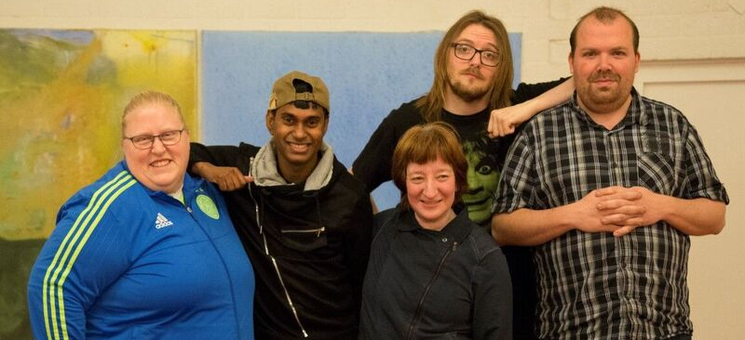
Als het kwartje niet valt
LVB
https://youtu.be/8nKOzhJfalo?t=29

Slide 2
Verstandelijke beperking
Hoe zou je jeugd eruit zien als je niet mee kunt komen?
Hoe zou je jezelf gedragen ten opzichte van anderen?

Slide 3
Intelligentie
Wat is Intelligentie?

Slide 4
Intelligentie
Intelligentie is het vermogen doelgericht te handelen, rationeel te denken en effectief met de omgeving om te gaan.
Intelligentie is de toepassing van cognitieve vaardigheden en kennis om problemen op te lossen, te leren en om doelen te bereiken die door het individu en de cultuur worden gewaardeerd.(Gardner, 1983)

Slide 5
Intelligentie

Slide 6

Verminderde intelligentie
Wat houdt een laag IQ in?
Er wordt steeds minder naar intelligentie gekeken bij het vaststellen van LVB.
Er wordt meer gekeken naar adaptief vermogen

Slide 7

Adaptief Vermogen
Het vermogen om je leven zelf vorm te geven,
..en je aan te passen aan de wereld om je heen.
Nodig zijn:
  Conceptuele vaardigheden
  Sociale vaardigheden
  Praktische vaardigheden

Slide 8
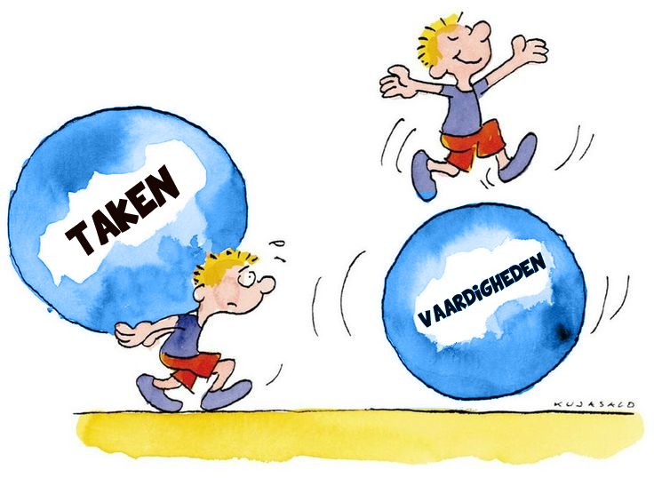
Conceptuele vaardigheden:
  Heb je nodig om op ideeën of oplossingen te komen en deze vervolgens adequaat uit te werken
Sociale vaardigheden:
  Inlevingsvermogen en communicatieve vaardigheden
Praktische vaardigheden:
  Met geld omgaan, voor jezelf kunnen zorgen, taken uitvoeren

Slide 9
Verminderde intelligentie
Wat houdt de een laag IQ in:
  Taal en begripzwakte
  Beperkt abstract niveau
  Beperkt geheugen
  Beperkte aandachtsspanne en selectie
  Lager denktempo
  Weinig gedifferentieerd waarnemen
  Beperkte tijdsbeleving

Slide 10
Verstandelijke beperking
OORZAKEN
Chromosoomafwijkingen (als Down syndroom) 15-20%
DNA-afwijkingen (als Prader Willi syndroom) 20-25%
Overige ontwikkelingsstoornissen vóór de geboorte 10%
Ziekten moeder tijdens zwangerschap 10%
Problemen rondom de geboorte 10-15%
Infecties eerste levensjaren (als hersenontsteking) 5-10%
Ongevallen eerste levensjaren 2%
Oorzaak onbekend 20%
NB 30% heeft epilepsie

Slide 11
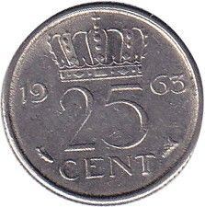
Verstandelijke beperking
    Hoe valt het kwartje bij de hulpverlener dat er sprake is van een verstandelijke beperking?

Slide 12
Verstandelijke beperking
Hoe herken ik het
Anamnese/ intake:
  Doorvragen!!!
Levensverhaal:
  Schoolopleiding ontbreekt vaak
Sociaal:
  Lezen / schrijven
  Formulieren invullen
  Organisatievermogen
  Daginvulling / hobby's’/ TV-programma's
  sociale contacten
  Geldzaken

Slide 13
Verstandelijke beperking
Hoe herken ik het
Psychiatrisch onderzoek:
    Volgorde in verhaal
    Veel dezelfde vragen moeten stellen, lange momenten
    van wachten op een antwoord,
    Verbanden worden niet gelegd
    Weinig tijdsbesef / -inzicht,
    Niet begrijpen van spreekwoorden, grapjes, taalfouten,
Tests:
    Rekensommen (vooral moeite met vermenigvuldigen/ delen)
    Klokkijken
    Spreekwoorden laten uitleggen
    Persoonsgegevens laten opschrijven (veel taalfouten)
    Vragen hoe iets gebeurd is (slecht verbanden leggen, slechte chronologie)

Slide 14

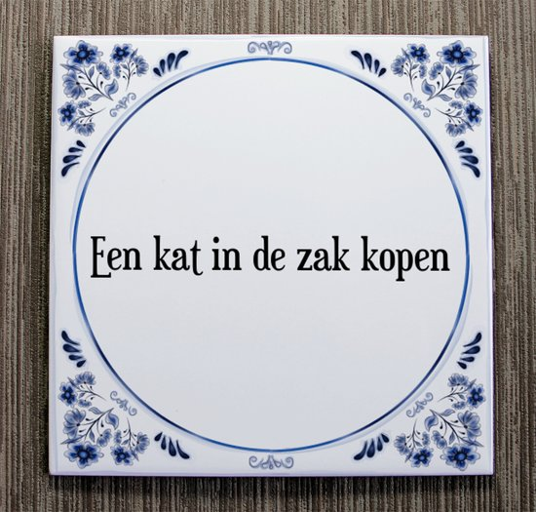



Slide 15
Hulpmiddelen
https://play.google.com/store/apps/details?id=com.ivengi.kennisapplvb
https://itunes.apple.com/nl/app/kennis-app-lvb/id1380214929?mt=8

Slide 16
Specifieke kenmerken LVG
De groep patiënten met een lichte verstandelijke handicap onderscheidt zich, juist door:
Bijkomende problematiek
  Verslaving (gevoeliger voor verleidingen en minder in staat weerstand te bieden)
  Risicovol gedrag, moeite gevolgen in te schatten
  Agressie door beperkte verbale vaardigheden
Chronische behoefte aan ondersteuning, structuur, voorspelbaarheid, duidelijke grenzen en regels en goed voorbeeldgedrag

Slide 17
Mensen met verstandelijke beperkingen:
Risico op voortdurende overvraging
Moeten harder werken
Moeten zich meer bewijzen in de maatschappij.
Worden afgerekend op het feit dat ze niet mee kunnen komen.
Leren langzamer
Leren niet of onvoldoende van ervaringen
Schatten situaties anders in
Bedenken onvoldoende oplossingen
Beperkte sociale redzaamheid
Met speciale hulp is zelfstandigheid haalbaar(?)

Slide 18
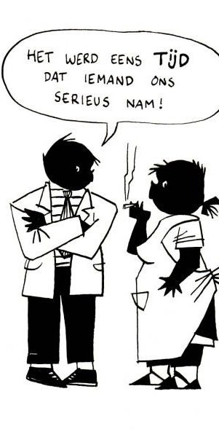
Communicatie met VG
Houdt het eenvoudig, duidelijk en concreet
  Korte zinnen
  Makkelijke woorden
  Geef één boodschap tegelijk
  Als er iets te kiezen valt, laten kiezen uit 2 onderwerpen.
  Samenvatten
  Aan het einde van het gesprek nagaan of de boodschap is doorgekomen
  Vermijd vakjargon

Slide 19
Houding bij VG
Voorspelbaar zijn en consequent in gedrag
Voorbeeldgedrag
Respectvol, gelijkwaardig, neem de tijd
Steeds uitleggen wat je doet
Ondersteunend hulp biedend

Slide 20
Bejegening bij VG
Goed luisteren
Indien mogelijk iemand mee laten gaan naar moeilijke situaties
Maak een stappenplan voor ingewikkelde opdrachten
Geef tips voor ander gedrag dat zorgt voor conflicten, ergernissen

Slide 21
Therapeutisch milieu
Aansluiten bij de cliënt
Motiveren
Herhalen en inslijten
Uitleg geven
Vertaalslag maken voor de cliënt
Enige vorm van inzicht gevende therapie kan pas boven IQ van 60
Observeren en geven van feedback

Slide 22
Slecht herkend
  Veel cliënten hebben gelijksoortige problemen maar zijn volgens de definitie (net) niet LVG.
  Dat is kenmerkend voor deze groep, vanwege hun meervoudige problematiek worden zij slecht onderkend.
  Het gevolg hiervan is dat vaak een verkeerde begeleiding wordt toegepast die niet aanslaat.
  Dit geldt zeker voor de groep met een relatief hogere IQ-score. Hun zwakbegaafdheid valt niet gelijk op en leidt ertoe dat bijvoorbeeld een psychiatrische behandeling niet succesvol is.
  Psychiatrische behandeling richt zich veel op het bevorderen van zelfinzicht, maar voor een LVG-cliënten is dat vaak te moeilijk.
  https://youtu.be/RlrjvKWPupQ

